Slide 1

PROGRAMARE AVANSATĂ PE OBIECTE
Conf.univ.dr. Ana Cristina DĂSCĂLESCU

Slide 2

Temtică curs 3
Extinderea claselor
Clasa Object
Polimorfism
Clase abstracte

Slide 3
EXTINDEREA CLASELOR
Numita și derivare, moștenirea este un mecanism prin care se poate defini o clasă care extinde o alta clasă deja existentă, preluând funcționalitățile sale și adăugând altele noi.
Terminologie: Clasa care se extinde se numește superclasă, iar cea care preia datele și funcționalitățile se numește subclasă.
Sintaxa:
class Subclasa extends Superclasa
{
date și metode membre noi;
}

Slide 4
EXTINDEREA CLASELOR
Observații
În limbajul Java, moștenirea este întotdeauna publică și singulară!!!!
Moștenirea definește o relație între superclasă și subclasa sa de tip IS_A și conduce definirea unei ierarhii de clase care are rădăcina în clasa Object.

Slide 5
EXTINDEREA CLASELOR
Ce se moștenește?
Subclasă moștenește toți membrii publici, protejați și impliciți din superclasă.
Membrii privați nu sunt moșteniți, dar pot fi accesați prin metode publice sau protejate din superclasă.
Metodele constructor, nu se moștenesc, dar un constructor din subclasă poate apela constructorii din superclasa, folosind expresia super([argumente]).

Slide 6
EXTINDEREA CLASELOR
Observații
La instanțierea unui obiect de tip subclasă se apelează constructorii din ambele clase, mai întâi cel din superclasă și apoi cel din subclasă!
Apelul constructorului superclasei, dacă există, trebuie să fie prima instrucțiune din constructorul subclasei (un obiect al subclasei este mai întâi de tipul superclasei).
Dacă nu se introduce în subclasă apelul explicit al unui constructor al superclasei, atunci compilatorul va încerca să apeleze constructorul fără argumente al superclasei.
Cuvântul cheie super poate fi folosit și pentru a accesa date membre și metode din superclasă, astfel: super.metoda(lista arg) sau super.dată_membră.

Slide 7
EXTINDEREA CLASELOR
Mecanismul de redefinire a unei metode (overriding)
Mecanismul prin care o subclasă redefinește o metoda moștenită schimbându-i comportamentul.
La executare, în raport cu tipul obiectului se va invoca metoda corespunzătoare.
Observații:
O metodă din subclasă care redefinește o metodă din superclasă trebuie să păstreze lista inițială a parametrilor formali.
Nu se pot redefini metodele de tip final.
O metodă din superclasă poate fi redefinită în subclasă, dar poate fi totuși accesată prin super.metodă([parametrii]).

Slide 8
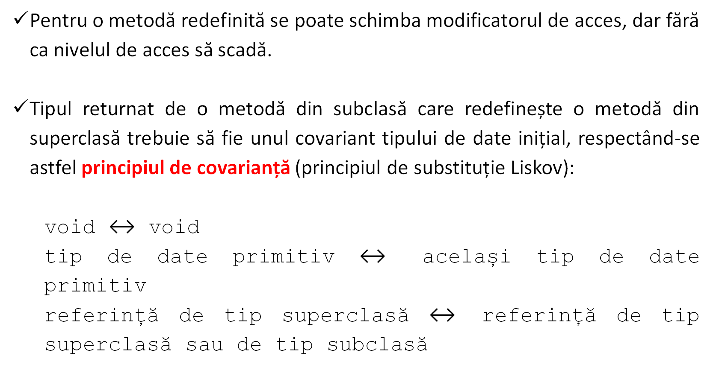
EXTINDEREA CLASELOR
Pentru o metodă redefinită se poate schimba modificatorul de acces, dar fără ca nivelul de acces să scadă.
Tipul returnat de o metodă din subclasă care redefinește o metodă din superclasă trebuie să fie unul covariant tipului de date inițial, respectând-se astfel principiul de covarianță (principiul de substituție Liskov):
void $↔$ void
tip de date primitiv $↔$ același tip de date primitiv
referință de tip superclasă $↔$ referință de tip superclasă sau de tip subclasă

Slide 9
EXTINDEREA CLASELOR
SUPRAÎNCĂRCARE (OVERLOADING) | REDEFINIRE (OVERRIDING)
se poate realiza și doar în cadrul unei singure clase | se poate realiza doar într-o subclasă a unei superclase
la compilare (legare statică) | la rulare (legare dinamică)
mai rapidă | mai lentă
metodele de tip final sau private pot fi supraîncărcate | metodele de tip final nu pot fi rescrise
nivelul de acces nu contează | nivelul de acces nu trebuie să fie mai restrictiv decât cel al metodei din superclasă
tipul de date returnat nu contează | tipul de date returnat trebuie să respecte principiul de covarianță
lista parametrilor formali trebuie să fie diferită | lista parametrilor formali trebuie să fie identică

Slide 10
Clasa Object
Este definită în pachetul java.lang și implementează un comportament comun pentru orice obiect Java.
public final Class getClass()
Este o metodă de tip final care returnează un obiect de tip Class ce conține detalii despre clasa instanțiată în momentul executării programului.
Clasa Class este definita în java.lang, nu are constructor public, astfel încât obiectul este construit implicit de către mașina virtuală Java cu ajutorul unor metode de tip factory.

Slide 11
Clasa Object
public String toString()
Metoda returnează o reprezentare a obiectului sub forma unui obiect de tip String.
De regulă, se construiește un șir de caractere care conține valorile câmpurilor.
Implicit metoda toString afișează un șir format astfel:
getClass().getName() + '@' + Integer.toHexString(hashCode())

Slide 12
Clasa Object
boolean equals(Object obj)
În limbajul Java, două obiecte se pot compara în două moduri, folosind:
operatorul == care verifică dacă două obiecte sunt egale din punct de vedere al referințelor
Persoana p1 = new Persoana("Matei", 23);
Persoana p2 = p1;
System.out.println(p1==p2); //se va afișa true
Persoana p3 = new Persona("Matei", 23);
System.out.println (p1==p3); //se va afișa false
metoda boolean equals() care, implicit, verifică dacă două obiecte au aceeași referință
System.out.println (p1.equals(p3));//se va afișa false

Slide 13
Clasa Object
public int hashCode()
Codul hash al unui obiect este un număr întreg care este dependent de conținutul său.
Implicit, codul hash este calculat de către mașina virtuală Java, utilizând un algoritm specific care nu utilizează valorile câmpurilor obiectului respectiv
Clasa Objects conține o metodă cu număr variabil de argumente care calculează codul hash pentru un anumit obiect folosind valorile câmpurilor sale: Objects.hash(câmp_1, câmp_2,…).

Slide 14
Polimorfism
Un obiect din Java poate fi referit prin tipul său sau prin tipul unei superclase
Implicit se poate realiza conversia unei subclase la o superclasă, mecanism care poartă denumirea de upcasting
Considerăm clasa B extinsă de clasa A. Pot avea loc următoarele instanțieri:
B b = new B(); //referirea obiectului printr-o referință de tipul clasei
A a = new B(...);//referirea obiectului printr-o referință de tipul superclasei
Obiectul a are tipul declarat A și tipul real B!

Slide 15
Polimorfism
Downcasting-ul reprezintă accesarea unui obiect de tipul superclasei folosind o referință de tipul unei subclase, necesitând o conversie explicită!
Exemplu: Considerăm clasa Angajat și două subclase ale sale, Economist și Inginer.
Angajat a = new Economist();
Angajat b = new Inginer();
Inginer p = b;
Inginer p = (Inginer)b;
Corect, deoarece upcasting-ul se realizează implicit
eroare la compilare,
eroare la executare,
ClassCastException

Slide 16
Polimorfism
Superclasă | Subclasă
class A { int dată_membră = 3; void metoda1() { System.out.println("Metoda 1 din clasa A!"); } static void metoda2(){ System.out.println("Metoda statică 2 din clasa A!"); } } | class B extends A { int dată_membră = 4; void metoda1() { System.out.println("Metoda 1 din clasa B!"); } static void metoda2(){ System.out.println("Metoda statică 2 din clasa B!"); } }

Slide 17
Polimorfism
A ob = new B(); //polimorfism
System.out.println("Datamembră = " + ob.dată_membră);
ob.metoda1();
ob.metoda2();
Output
Data membră = 3 -> din superclasa A
Metoda 1 din subclasa clasa B!
Metoda statică 2 din superclasa A!

Slide 18
Polimorfism
Observați
Câmpurile se accesează după tipul declarat, ci nu după tipul real!
O metodă de instanță este apelată dupa tipul real , respectiv dacă este de tip subclasă, atunci se apelează metoda redefinită!
Metodele statice nu se redefinesc, deci selecția se realizează după tipul declarat.
Concluzie
O metodă de instanță este invocată în raport de tipul real, tip care se identifică la executare (runtime). Conceptul se mai numește și legare dinamică sau legare târzie (late binding).

Slide 19
Polimorfism
Exemplu
Scanner sc = new Scanner(System.in);
double d = sc.nextDouble();
A ob;//de tipul superclasa
if (d>0) Ob = new A(...);//de tipul concret ->tipul subclasa
else ob = new B(...);
ob.met(...); //se apelează după tipul real identificat la executare

Slide 20
Clasă abstractă
Nu are un comportament complet definit
Se află în vârful ierahiei pentru a modela un comportament comun tuturor claselor din ierahie
public abstract class IdClasa {
......
abstract public tip metodaAbstracta();
}

Slide 21
Polimorfism
Observați
O clasă abstractă nu se poate instanția, deoarece nu se cunoaște integral funcționalitatea sa.
Dacă o subclasă a unei clase abstracte nu oferă implementări pentru toate metodele abstracte moștenite, atunci subclasa este, de asemenea, abstractă, deci nu poate fi instanțiată!!!
O clasă abstractă poate să conțină date membre de instanță, constructori și metode publice, astfel încât subclasele sale pot apela constructorul din superclasă, respectiv pot redefini membrii săi.

Slide 22
Polimorfism
Exemplu
public abstract class Angajat {
double salariu_baza;
......
abstract public double calculSalariu();
}
class Paznic extends Angajat{
......
static double spor_de_noapte = 0.25;
......
public double calculSalariu() {
returrn salariu_baza + salariu_baza * spor_de_noapte;
}

